Slide 1
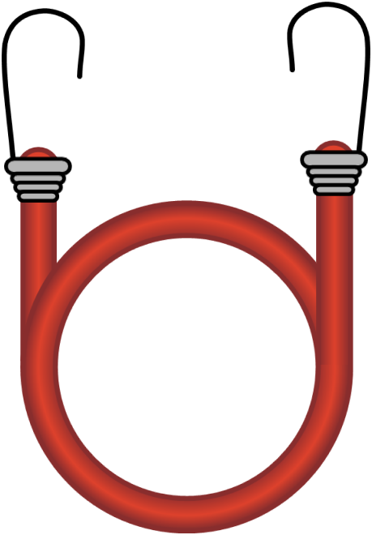
Máy Làm Sạch Không Khí DIY để Giảm Khói Lửa Cháy Rừng Trong Nhà
Các tài liệu
Lắp Ráp
Gắn bộ lọc không khí vào mặt sau của quạt hộp bằng kẹp, băng keo dán ống nước hoặc dây bungee.
Kiểm tra bộ lọc để biết hướng của luồng không khí (được đánh dấu bên cạnh của bộ lọc).
Thay bộ lọc khi bị bẩn.
LUỒNG KHÔNG KHÍ
20” X 20” bộ lọc không khí
Mức xếp hạng theo đề xuất: MERV 13.
20” X 20” quạt hộp
Chỉ sử dụng các quạt được chứng nhận với nhãn hiệu UL hoặc ETL
(Mô hình 2012 hoặc mới hơn)
hoặc
hoặc
Kẹp
Băng Keo Dán Ống Nước
Dây Bungee
Tìm hiểu về các mẹo an toàn cho quạt hộp:
https://www.epa.gov/air-research/research-diy-air-cleaners-reduce-wildfire-smoke-indoors#FAQ

